Slide 1

Éducation Thérapeutique
Pr. Catherine Tourette-Turgis,
Fondatrice de l’Université des Patients – Sorbonne Université & Titulaire de la chaire Compétences et vulnérabilité – Sorbonne Université.
Lennize Pereira Paulo,
Responsable ETP à COMMENT DIRE & Chercheure Centre de recherche de la Formation au CNAM, Paris & Professeure associée, Sorbonne Université.
Maryline Rébillon,
Directrice de COMMENT DIRE & Professeure associée, Sorbonne Université.
1
© COMMENT DIRE, 2012-2024
Notes:
Bonjour et bienvenue dans ce diaporama qui a pour objectifs de vous présenter en une quarantaine de minutes, les définitions, les objectifs et le cadre législatif et réglementaire de la pratique de l’éducation thérapeutique.
Il est suivi par un exercice qui vous permettra à la fois de renforcer vos connaissances et aussi de satisfaire aux exigences de validation des contenus à distance de cette formation.
Ce cours a été réalisé par l’équipe de COMMENT DIRE et il vous est lu et commenté par Catherine Tourette-Turgis.
1

Slide 2
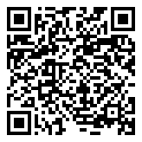

Formation en éducation thérapeutique
1
Nous vous invitons à compléter le pré-test suivant.
Merci à vous,
Pour y accéder, il vous suffit de cliquer ou flashez (avec l'appareil photo de votre smartphone) le QR code suivant.
© COMMENT DIRE, 2012-2024

Slide 3
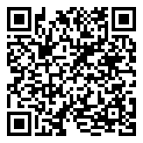
Formation en éducation thérapeutique
1
La formation se termine.
Nous vous invitons à compléter le post-test suivant.
Merci à vous,
Pour y accéder, il vous suffit de cliquer ou flashez (avec l'appareil photo de votre smartphone) le QR code suivant.
© COMMENT DIRE, 2012-2024

Slide 4
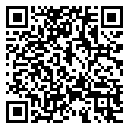
Formation en éducation thérapeutique
3
La formation se termine.
Nous vous remerciant par avance de partager votre avis sur la formation.
Merci à vous,
Pour y accéder, il vous suffit de cliquer ou flashez (avec l'appareil photo de votre smartphone) le QR code suivant.
© COMMENT DIRE, 2012-2024

Slide 5
Formation en éducation thérapeutique
3
Merci …
© COMMENT DIRE, 2012-2024

